Slide 1
এই স্লাইডটি সন্মানিত শিক্ষকবৃন্দের জন্য
স্লাইডটি হাইড করে রাখা হয়েছে। F-5 চেপে শুরু
করলে হাইড স্লাইডগুলো দেখা যাবে না। এই পাঠটি শ্রেণিকক্ষে উপস্থাপনের সময় প্রয়োজনীয় পরামর্শ
প্রতিটি স্লাইডের নিচে নোট আকারে সংযোজন করা হয়েছে। শ্রেণিতে কনটেন্টটি দ্বারা পাঠ উপস্থাপনের
পূর্বে পাঠ্য বইয়ের নির্ধারিত পাঠের সাথে মিলিয়ে
নিতে এবং কাজের/সমস্যার সমাধান শ্রেণিতে উপস্থাপনের আগে তৈরি করে নিতে সবিনয়
অনুরোধ করা হলো।

Slide 2
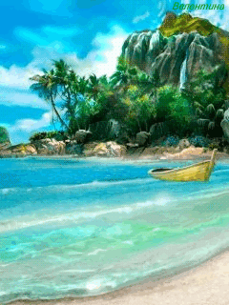
স্বাগতম
Notes:
স্বাগতম দ্বারা সকল শিক্ষার্থীর দৃষ্টি আকর্ষন করা যেতে পারে।

Slide 3
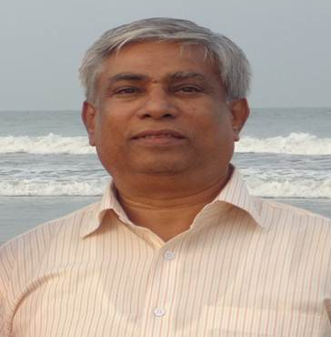
দেবদাস কর্মকার
সিনিয়র সহকারী শিক্ষক
নিউমডেল বহুমুখী উচ্চ বিদ্যালয়
রাসেল স্কয়ার, শুক্রাবাদ, ঢাকা – ১২০৭
মোবাইল: ০ ১ ৭ ১ ৫ ০ ১ ৬ ১ ৫ ৬
পাঠ পরিকল্পনা: শ্রেণির কাজ
শ্রেণিঃ: নবম বিষয়: পদার্থ বিজ্ঞান
অধ্যায়ঃ: পঞ্চম( পদার্থের অবস্থা ও চাপ )
বিষয়বস্তু: প্রবাহীর চাপ ও প্লবতা
সময়: ৪৫ মিনিট
Notes:
স্লাইডটি হাইড করে রাখা হয়েছে।

Slide 4
নিচে ক্লিক করে ভিডিওটি দেখি
Notes:
নদীতে কী আছে? পানি কী পদার্থ? পানিতে কী চলছে? পানিতে কী হচ্ছে? কী কারনে ঢেউ হয়? কোন কোন পদার্থ প্রবাহিত হয়?

Slide 5
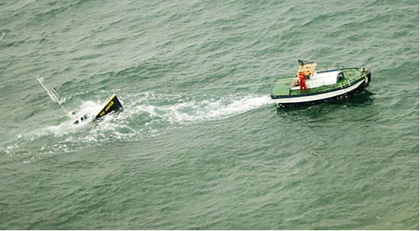
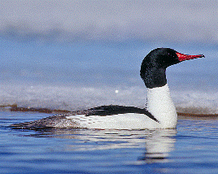
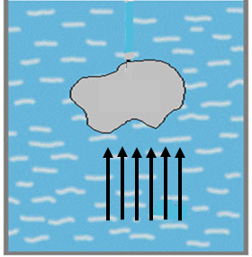
প্রবাহীর চাপ ও প্লবতা
Notes:
১ম চিত্রে পানির উপর কী আছে? ১য় চিত্রে নৌকাটি কোথায় আছে? ৩য় চিত্রে হাঁস পানিতে কী করছে? ৪র্থ চগত্রে বস্তুটি কোথায় আছে? বস্তুটির নীচে কী বল কাজ করছে? আজকের পাঠ ঘোষণা।

Slide 6
শিখন ফল
এই পাঠ শেষে শিক্ষার্থীরা-
১। প্রবাহী, প্রবাহীর চাপ এবং প্লবতা ব্যাখ্যা করতে পারবে;
২।তরলে প্লবতার মান পরিমাপের সূত্র প্রতিপাদন করতে পারবে;
৩। তরলে নিমজ্জিত বস্তুর উর্ধ্বমূখী চাপের অনুভূতি ব্যাখ্যা করতে পারবে;
৪। বস্তু কেন পানিতে ভাসে তা বর্ণনা করতে পারবে;
৫। নৌপথে দূর্ঘটনার কারণ বিশ্লেষণ করতে পারবে।
Notes:
স্লাইডটি হাইড করে রাখা যেতে পারে অথবা দেখানো যেতে পারে।

Slide 7
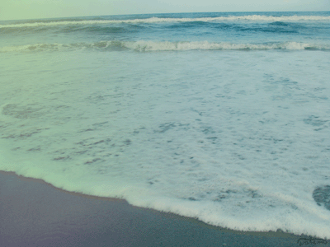
যে পদার্থ প্রবাহিত হয় তাকে প্রবাহী বলে।
Notes:
নদীতে কী প্রবাহিত হছে? পানিতে কী সৃষ্টি হচ্ছে? কী কারনে ঢেউ সৃষ্টি হয়? পানি ও বায়ু কী পদার্থ? প্রবাহী কাকে বলে?

Slide 8
বল
ক্ষেত্রফল
কোনো তলে স্থির অবস্থায় থেকে প্রবাহী তার প্রতি একক ক্ষেত্রফলে
লম্বভাবে যে বল প্রয়োগ করে তার মানকে প্রবাহীর চাপ বলে।
চাপ = p
ক্ষেত্রফল = A
বল = F
p = ^{F}/_{A} $∴চাপ=$বল/ক্ষেত্রফল
Notes:
পানির উপরিতল কেমন? এই তলের কী আছে? পানির তলের উপর কী প্রবাহিত হচ্ছে? বায়ু এই তলে কী প্রয়োগ করে? চাপ কাকে বলে? চাপ,ক্ষেত্রফল, বলের প্রতীক কী?
চাপের গানিতিক প্রকাশ কী? চাপের সূত্র কী?

Slide 9
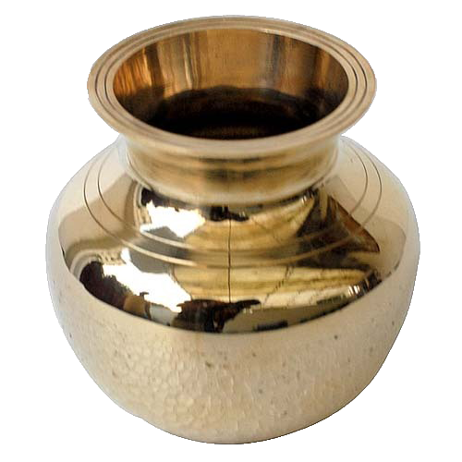
ডুবন্ত অবস্থায় কলসীটি সরে গেল কেন?
F
ডুবে থাকা কলসীটি হালকা হলো কেন?
Notes:
কলসীতে কী ভর্তি আছে? কী প্রয়োগ করা হল? মাটির উপর দিয়ে কলসীটি টেনে নিতে কষ্ট হয় কেন? কলসীটি কীসে ডুবানো হল? পানিতে কলসটির ওজন কেমন মনে হয়? কেন?

Slide 10
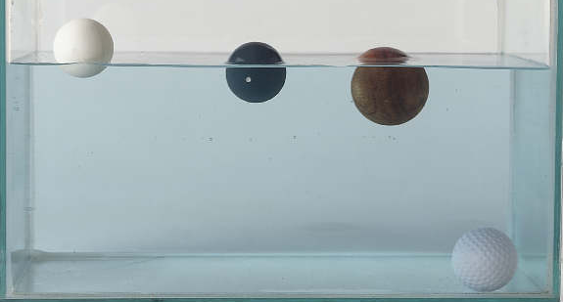
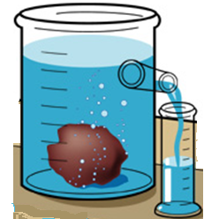
নিমজ্জিত বস্তুর উপর প্রবাহী পদার্থ লম্বভাবে যে
ঊর্ধ্বমুখী বল ক্রিয়া করে তাকে প্লবতা বলে
ঊর্ধ্বমুখী বল
প্লবতার মান বস্তুর নিমজ্জিত অংশ কর্তৃক
অপসারিত তরল পদার্থের ওজনের সমান
Notes:
গোলোকগুলো পানিতে কী কী অবস্থায় আছে? নিমজ্জিত অংশের উপর কী বল ক্রিয়া করে? নিমজ্জিত বস্তু কী পরিমান পানি অপসারন করে? প্লবতা কাকে বলে? প্লবতার মান কীসের সমান?

Slide 11
একটি সিলিন্ডার PQRS তরলে সম্পূর্ণ নিমজ্জিত আছে
F₁
সিলিন্ডারের প্রস্থচ্ছেদের ক্ষেত্রফল = A
প্রবাহী তরলের ঘনত্ব = ρ
সিলিন্ডারের উচ্চতা, h = h₂ – h₁
h₁
প্রবাহীর উপর অভিকর্ষজ ত্বরণ = g
P
A
Q
PQ ক্ষেত্রফলে নিম্নমূখী বল = Ah₁ρg
h₂
h
SR ক্ষেত্রফলে ঊর্ধ্বমূখী বল = Ah₂ρg
$∴$ প্লবতা = F₂–F₁ = Ah₂ρg – Ah₁ρg
S
R
$∴$ প্লবতা = A(h₂ – h₁)ρg = Ahρg
F₂
$∴$ প্লবতা = Ahρg = vρg = mg = w
$∴$লব্ধি ঊর্ধ্বমুখী বল বা প্লবতা = সিলিন্ডার কর্তৃক অপসারিত প্রবাহীর ওজন
Notes:
বস্তুটির উপর কী বল প্রয়োগ করা হল? বস্তুটির নীচে কোন বল ক্রিয়া করে? উর্ধমূখী বলকে কী বলা হয়? প্লবতার সাথে প্রবাহীর ওজনের কী সম্পর্ক?প্লবতার সূত্রটি কী?

Slide 12
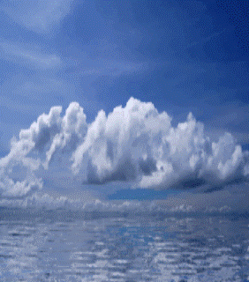
বস্তুর ভাসন এবং নিমজ্জন
১।বস্তুর ওজন W₁ খাড়া নিচের দিকে ক্রিয়া করে
২।তরলের প্লবতা W₂ খাড়া উপরের দিকে ক্রিরা করে
W₁ ˃ W₂
W₁ = W₂
W₁ ˂ W₂
Notes:
ওজন কোথায় ক্রিয়া করে? এর প্রতীক কী? প্লবতা কোথায় ক্রিয়া করে? এর প্রতীক কী? ১ম চিত্রে বলটি কোথায় অবস্থান করছে? এখানে W₁ , W₂
এর সম্পর্ক কী? ২য় চিত্রে বস্তুটি কোথায় আছে? এখানে W₁ , W₂ এর সম্পর্ক কী? ৩য় চিত্রে বলটী কথায় আছে? এখানে W₁ , W₂ এর সম্পর্ক কী?

Slide 13
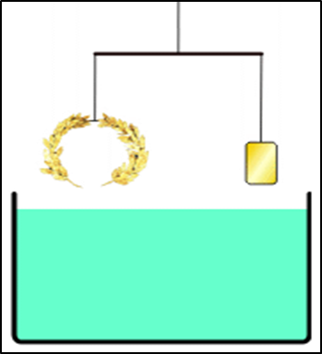
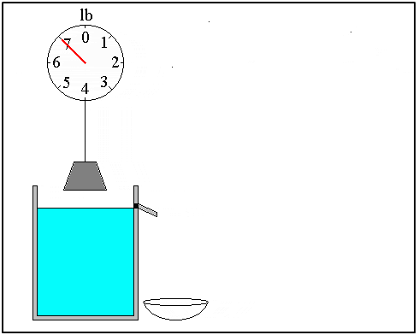
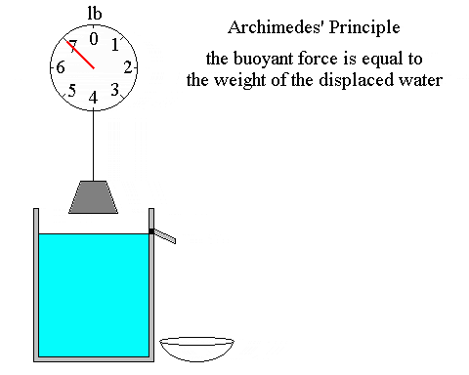
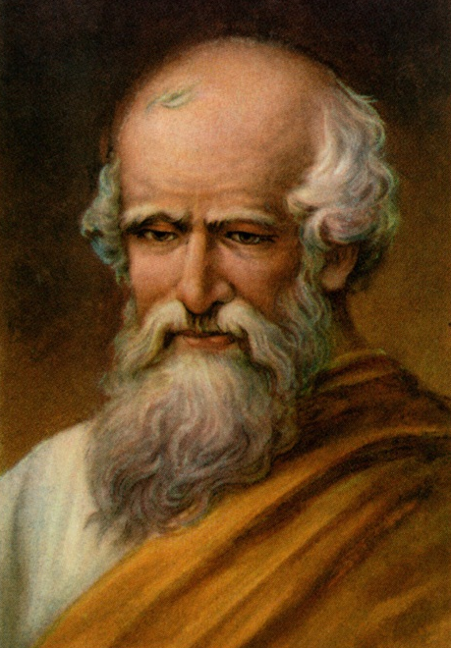
আর্কিমিডিস
কোনো বস্তুকে স্থির তরল অথবা বায়বীয় পদার্থে আংশিক বা
সম্পূর্ণ ডুবালে বস্তুটি কিছু ওজন হারায় বলে মনে হয়।এই হারানো
ওজন বস্তুটি দ্বারা অপসারিত তরল বা বায়বীয় পদার্থের ওজনের
সমান।
তথ্যটি কে আবিষ্কার করছেন?
Notes:
১ম চিত্রে কী দেখা জায়? কেন? ২য় চিত্রে কী দেখা জায়? নিমজ্জিত অবস্থায় বস্তু কী পরিমান তরল অপসারন করে? অপসারিত তরলের ওজন কীসের সমান? এ সূত্রটি কে আবিষ্কার করেছেন?

Slide 14
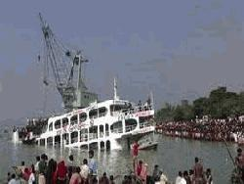
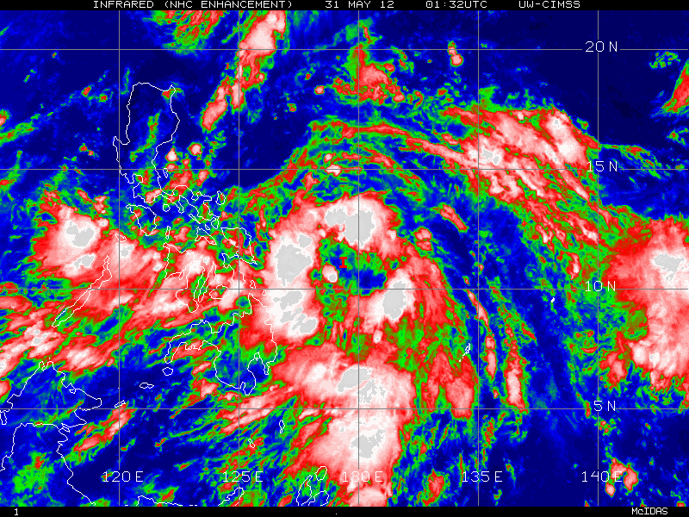
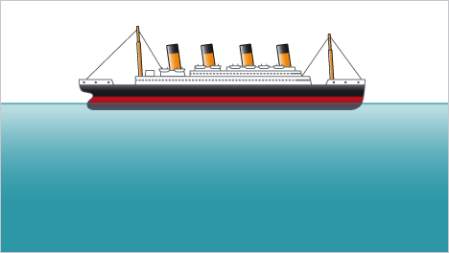
অদক্ষ চালক
অতিরিক্ত যাত্রী
নৌ দুর্ঘটনা
যান্ত্রিক ত্রুটি
প্রাকৃতিক দুর্যোগ
Notes:
ছবিগুলোতে কী দেখা যায়? এ ঘটনাগুলোকে কী বলে? নৌদুর্ঘটনার কারনগুলো কী কী? নৌদুর্ঘটনা প্রতিরোধে কী কী করা উচিৎ?

Slide 15
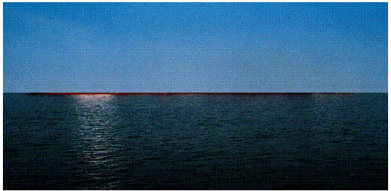
দলীয় কাজ
জাহাজটির ভেসে থাকা নির্ভর করে এর উপর ক্রিয়ারত ঊর্ধ্বমুখী
বলের পরিমানের উপর, – উক্তিটির যথার্থতা বিশ্লেষণ কর।
Notes:
দলীয় কাজের মাধ্যমে শিক্ষার্থীদের মধ্যে আজকের পাঠের ধারনা দৃঢ় জরার সহায়তা করা যেতে পারে। সময়—৫ মিনিট।

Slide 16
মূল্যায়ন
Q
P ও Q বস্তুদ্বয়ের ক্ষেত্রফল যথাক্রমে
A₁ ও A₂ এবং ভর P=Q=10g
10cm
এভারেস্ট
* P বস্তুর উপর পৃষ্ঠের কোনো বিন্দুতে
চাপের মান কত?
** p = hρg
= 8×10^{– 2} ×1000×9.8 pa =588 pa
2cm
P
* তরলের প্লবতার মান কোন বস্তুটির উপর বেশি?
** Q বস্তুটির উপর বেশি।
* কোন বস্তুটির আয়তন কম?
** P বস্তুটির আয়তন কম।
Notes:
পাঠের বিষয়বস্তুর সুস্পষ্ট ধারনার জন্য মূল্যায়নের মাধ্যমে সৃজনশীল প্রশ্ন করে উত্তর জানতে চাওয়া যেতে পারে।

Slide 17
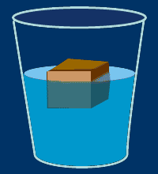
*লঞ্চটি ভাসার কারণ কী?
** লঞ্চের ওজন লঞ্চ কর্তৃক
অপসারিত তরলের ওজনের
চেয়ে কম।
*ব্লকটি পানিতে ডুবে গেল কেন?
** ব্লকটির ওজন ব্লক কর্তৃক
অপসারিত তরলের ওজনের
চেয়ে বেশি।
Notes:
পাঠের বিষয়বস্তুর সুস্পষ্ট ধারনার জন্য মূল্যায়নের মাধ্যমে প্রশ্ন করে উত্তর জানতে চাওয়া যেতে পারে।

Slide 18
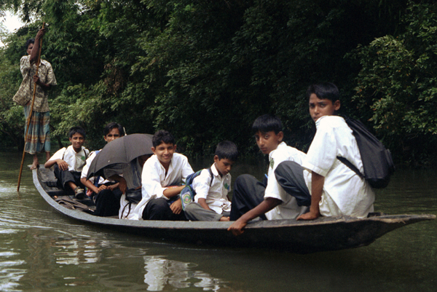
বাড়ির কাজ
রনি প্রতিদিন নৌকায় স্কুলে যায়।
একদিন হঠাৎ সে পানিতে পড়ে গেল।
তার হাতের সবকিছু পানিতে পড়ে যায়।
তবে বই খাতা পানিতে ভাসতে
থাকলেও স্কেলটি পানিতে ডুবে গেল।
ঐ খালের তলদেশে চাপ 9.8×10³ pa
এবং পানির ঘনত্ব1000kgm^{–3}
ক. প্লবতা কাকে বলে ?
খ. নিমজ্জন ও ভাসনের বিভিন্নতার কারন ব্যাখ্যা কর।
গ. খালের গভীরতা নির্ণয় কর।
ঘ. বই খাতা পানিতে ভেসে থাকলেও স্কেল ডুবে গেল কেন-বিশ্লেষণ কর।
Notes:
বাড়ির কাজের খাতা দেখে শিক্ষার্থীদের বিষয়ের প্রতি সচেতন করে তুলতে পারে।

Slide 19
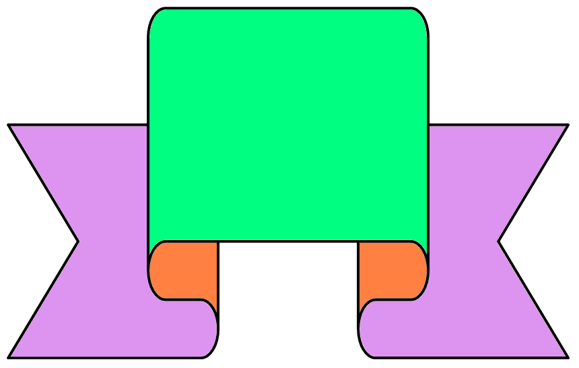
ধন্যবাদ
Notes:
ধন্যবাদ জানিয়ে আজকের শ্রেণীর কার্যক্রম সমাপ্ত ঘোষণা করা যেতে পারে।

Slide 20
কৃতজ্ঞতা স্বীকার
শিক্ষা মন্ত্রণালয়, মাউশি, এনসিটিবি ও এটুআই-এর সংশ্লিষ্ট কর্মকর্তাবৃন্দ
এবং কন্টেন্ট সম্পাদক হিসেবে যাঁদের নির্দেশনা, পরামর্শ ও তত্ত্বাবধানে এই মডেল কন্টেন্ট সমৃদ্ধ হয়েছে তারা হলেন-
জনাব মোঃ সামসুদ্দিন আহমেদ, শিক্ষক প্রশিক্ষক,
টিটিসি, কুমিল্লা

